Slide 1



DNA存储
先进实验室 刘响

Slide 2
目 录
1
DNA存储的相关介绍
1.1
研究背景
1.2
工作流程及原理
1.3
DNA存储的优势以及所面临问题
2
DNA约束编码的研究
2.1
Run-length limited(RLL)约束
2.2
GC-content约束
Key Laboratory of Advanced Design and Intelligent
Computing (Dalian University), Ministry of Education
ADIC

Slide 3
1
DNA储存的相关介绍
Key Laboratory of Advanced Design and Intelligent
Computing (Dalian University), Ministry of Education
ADIC

Slide 4
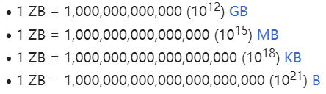
1.1研究背景
根据目前的数据扩张趋势，预计到2025年全球数据量将达到175ZB。
随着数据量继续快速增长，主流存储设备的容量难以跟上数据增长的速度。
Key Laboratory of Advanced Design and Intelligent
Computing (Dalian University), Ministry of Education
ADIC

Slide 5
DNA为什么能够作为存储介质？
它表现出更好的稳定性。 DNA具有更高的复制保真度。
DNA由四种不同的核苷酸组成，可以以可编程的方式组合，提供携带大量遗传信息。
Key Laboratory of Advanced Design and Intelligent
Computing (Dalian University), Ministry of Education
ADIC
Notes:
DNA的稳定性使得长期数据存储更加可行。事实上，它已经证明DNA可以在合适的温度下保持稳定数千年条件。此外，长期的DNA存储几乎不消耗电能，因此减少了维护成本。DNA聚合酶复制DNA的高保真度，有利于生物技术的发展数据复制和检索过程。此外，结合四种核苷酸的能力任意提供了增加数据密度的机会。已经计算出DNA的理论数据密度为1.7 × 1010gb /g。

Slide 6
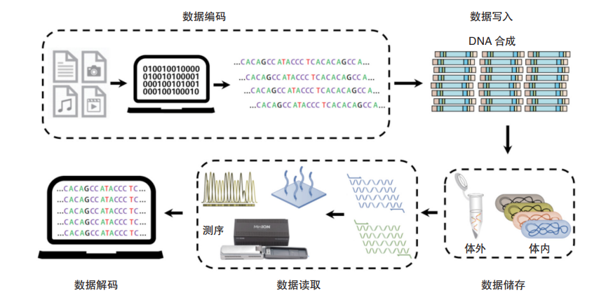
1.2整体工作流程
Key Laboratory of Advanced Design and Intelligent
Computing (Dalian University), Ministry of Education
ADIC

Slide 7
Step1:数据压缩
为了最大化地利用DNA存储空间，将信息存入DNA前须对信息去除冗余以达到压缩的目的。在DNA编码中，常见的压缩方法有哈夫曼编码、LZMA等。
Step2:编码
二进制信息与DNA碱基序列相互转换，是实现数字信息与生物技术衔接的最核心步骤。常用的方法有：直接转换法（二进制模式、三进制模式、四进制模式）；喷泉码；阴阳码等。
Key Laboratory of Advanced Design and Intelligent
Computing (Dalian University), Ministry of Education
ADIC

Slide 8
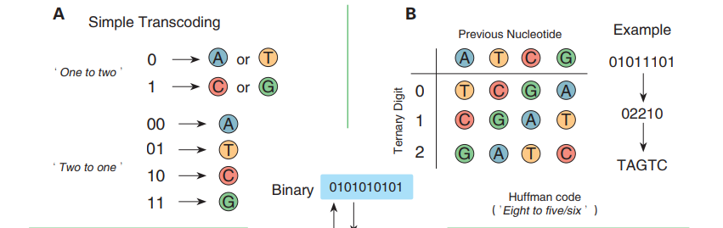
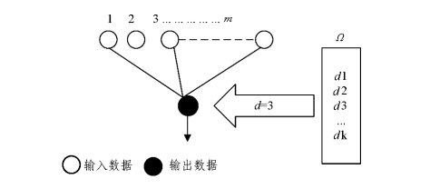
直接转换法
喷泉码
Key Laboratory of Advanced Design and Intelligent
Computing (Dalian University), Ministry of Education
ADIC
Notes:
二进制是映射规则简单，但模型存储的信息量太少。

Slide 9
Step3:DNA合成（数据写入）
目前，主流的 DNA 合成方法包括 化学合成和生物合成两大类。 其中，化学合成技术相对成熟，以上世纪八十年代发展的固相亚磷酰胺三酯法为代表。目前基于化学合成 DNA 的新兴技术和工具还在陆续面世，例如电化学芯片合成法、微流体系统、数字光刻技术和基于分选原理的高通量合成技术等，特别是微阵列（芯片）DNA 合成可实现高通量。基于微软和华盛顿大学的研究成果，目前合成密度能达到 2500 万 / 每平方厘米，并且有两个数量级的增长潜力。以酶促合成为代表的生物合成技术开始于 2010 年中期，目前相关技术尚未成熟，未进入商业市场，未来的发展前景较大。酶促合成技术可只使用水性试剂，产生更少的副产品，因此更具有可持续性；其次，酶促合成反应可以通过加速合成实现更高的通量并增加聚合物的长度，从而提高数据密度，降低存储成本。
Key Laboratory of Advanced Design and Intelligent
Computing (Dalian University), Ministry of Education
ADIC

Slide 10
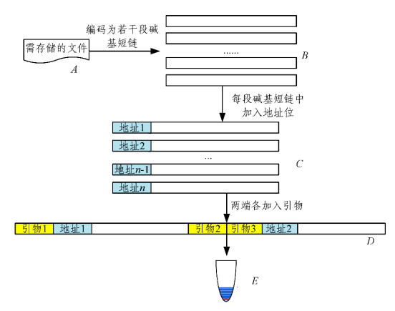
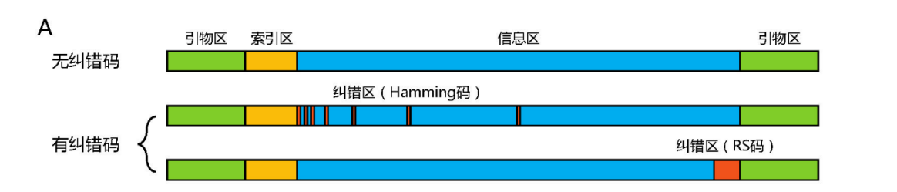
2
地址的作用：为了表明某段短链在信息中的位置，通过地址位可以快速查找和拼接各段信息。
引物的作用：引物是一种特定的核苷酸序列，是DNA聚合酶的结合位点,在核苷酸聚合作用下刺激DNA合成。在细胞外的条件下通过引物,DNA才可以开始进行复制。
Key Laboratory of Advanced Design and Intelligent
Computing (Dalian University), Ministry of Education
ADIC

Slide 11
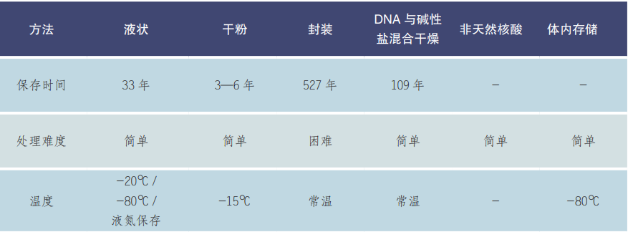
Step4：保存
2
Key Laboratory of Advanced Design and Intelligent
Computing (Dalian University), Ministry of Education
ADIC

Slide 12
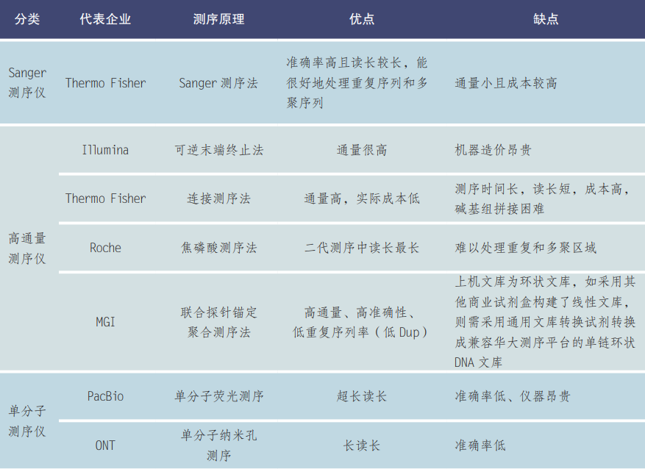
Step5：DNA测序（数据读取）
主要是测定编码数据的DNA分子中碱基（AGCT）的排列顺序
2
Key Laboratory of Advanced Design and Intelligent
Computing (Dalian University), Ministry of Education
ADIC
Notes:
说一说纳米孔测序的原理：DNA双链解体成单链的形式通过纳米孔，四种碱基具有不同的化学性质，穿过纳米孔时会引起不同的电学性质变化，根据变化参数的不同，识别出碱基序列。

Slide 13
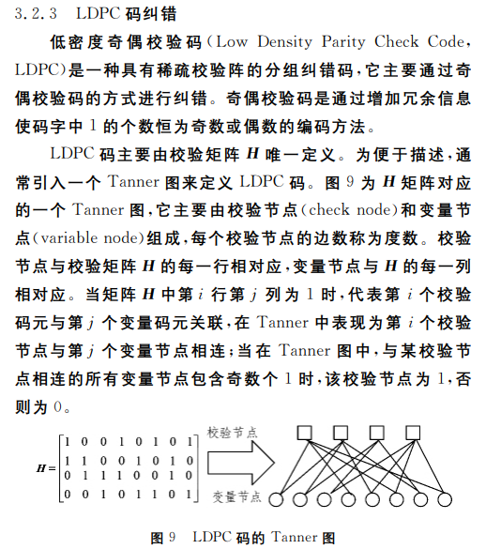
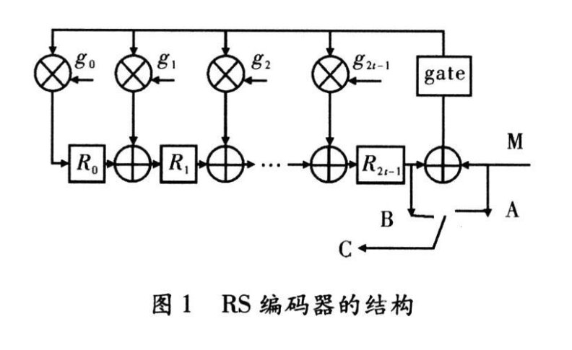
Step6:解码
测序完成后需要对碱基序列进行纠错。解码是编码的逆过程，将碱基序列重新转换为二进制序列。此后，再根据编码就可以得到原本的数字或文本信息。
具体的纠错算法有：Reed-Solomon code; 低密度奇偶校验码（Low Density Parity Check Code. LDPC ）
Key Laboratory of Advanced Design and Intelligent
Computing (Dalian University), Ministry of Education
ADIC

Slide 14
1.3 DNA存储的优势
（1）存储容量大、密度高
DNA具有双螺旋立体结构,单位空间的数据密度非常高,1gDNA可理论上存储4.6×10的20次方字节的数据量,存储密度比目前主流的存储介质（如磁带、HDD或固态存储）高出多个数量级。
（2）存储寿命长
DNA 分子在适当的条件下具有极高的稳定性,可以保障存储在其中的信息不会受损。Grass 等将固态DNA分子封装在二氧化硅中,表现出了比纯固态DNA粉末和其他存储介质更好的存留特性,并由此推测在相同条件下其可在9.4 ℃下存留2000年,或在-18 ℃下存留200万年。
（3）维护成本低
传统的数据存储介质总会自发地发生损耗,导致信息损坏或丢失。硬盘和闪存能够存留信息的年限不超过十几年。在传统数据存储介质中维护大量数据需要极其高昂的成本。DNA数字存储所需要的占地，资源，能源均远远小于传统存储介质。
Key Laboratory of Advanced Design and Intelligent
Computing (Dalian University), Ministry of Education
ADIC

Slide 15
1.3 DNA存储所面临的问题
（1）成本高。目前DNA合成一个碱基的费用约为1.04元，用DNA存储1TB内容的成本约为硬盘的七千万倍。
（2）读写速度慢耗时较长。将信息存入DNA中需要经历编码和DNA合成，信息读取需要经历DNA测序和解码，而DNA的合成和测序都需要花费一定的时间，并且碱基序列越长，合成和测序的时间也更长。不能像硬盘、磁带一样及时读取。
（3）技术难点多。DNA存储是一个多学科的交叉领域，涉及到计算机应用技术、合成生物学、生物信息学、化学、通信等学科。所以该前沿技术的最终实现要靠多学科的综合研究、综合技术的全面提升。
Key Laboratory of Advanced Design and Intelligent
Computing (Dalian University), Ministry of Education
ADIC

Slide 16
2
DNA约束编码的研究
Key Laboratory of Advanced Design and Intelligent
Computing (Dalian University), Ministry of Education
ADIC
Notes:
为什么GC含量要控制在50%？

Slide 17
什么是生物约束？
为什么要进行约束编码？
Key Laboratory of Advanced Design and Intelligent
Computing (Dalian University), Ministry of Education
ADIC

Slide 18
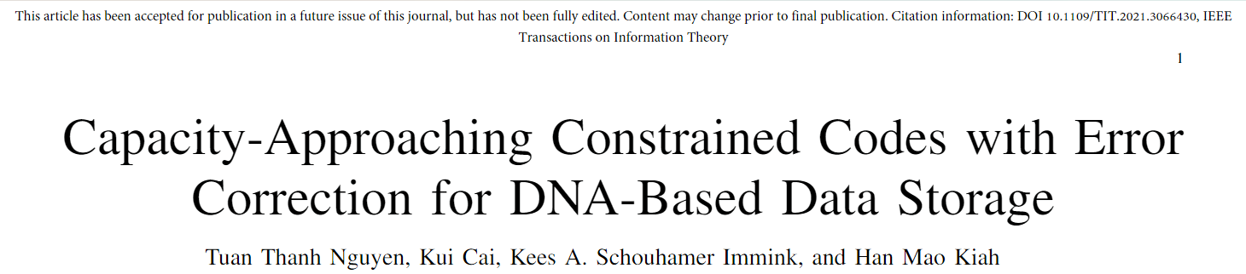
Key Laboratory of Advanced Design and Intelligent
Computing (Dalian University), Ministry of Education
ADIC

Slide 19
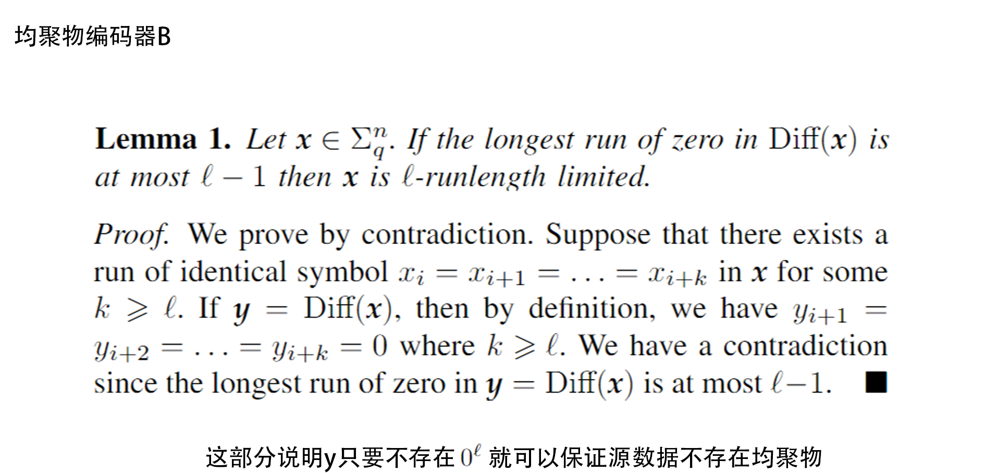
例：源数据：x:0111123
y=0100011
ADIC

Slide 20
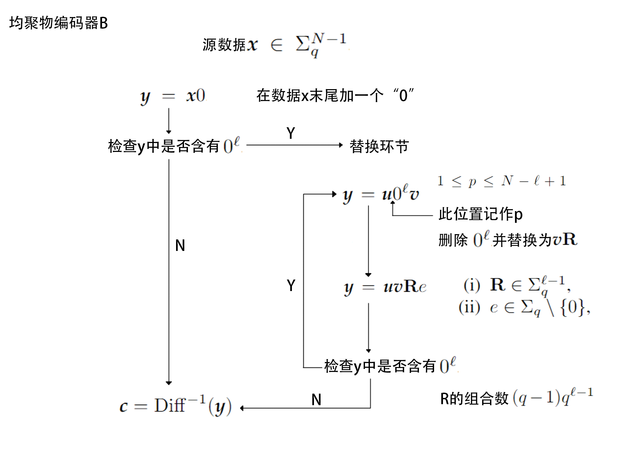
ADIC

Slide 21
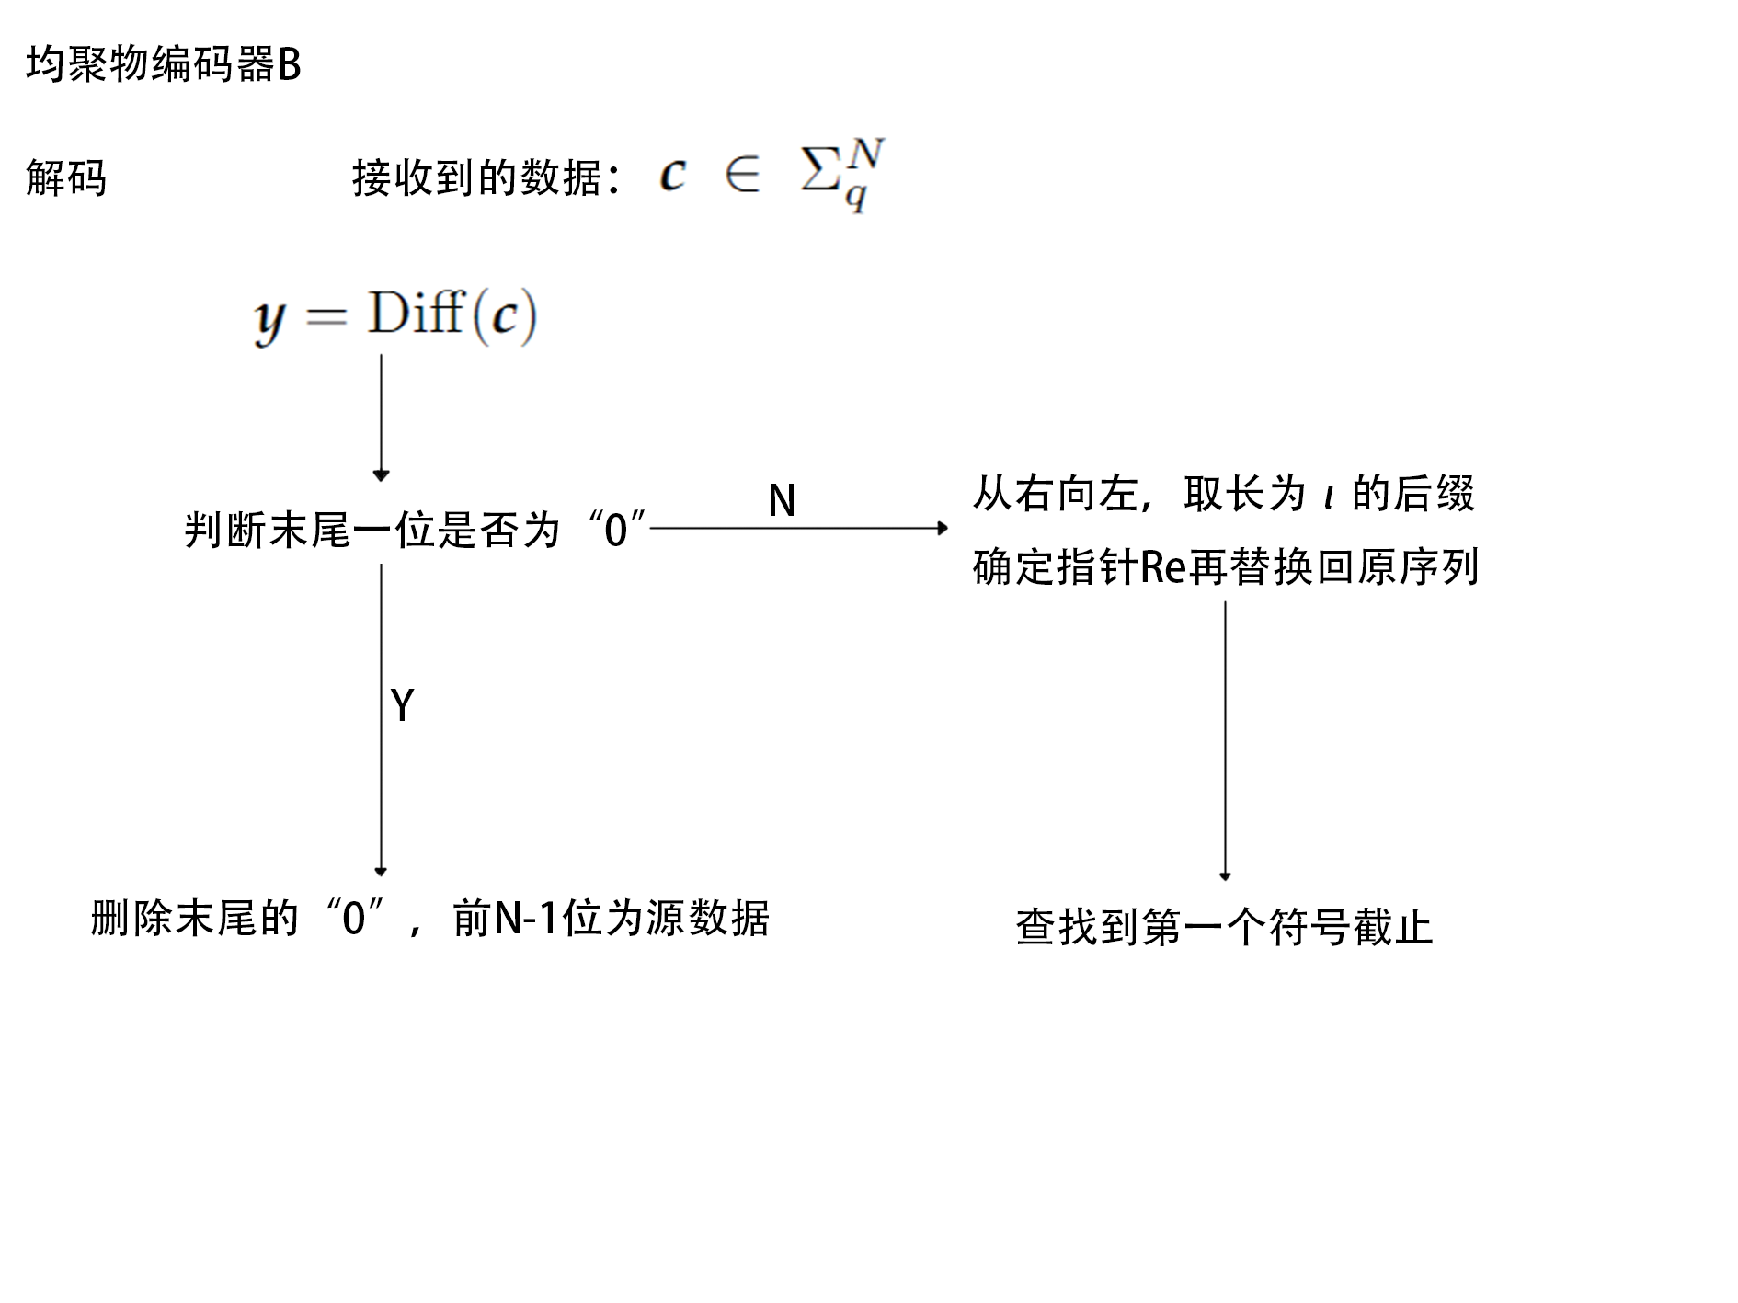
Key Laboratory of Advanced Design and Intelligent
Computing (Dalian University), Ministry of Education
ADIC

Slide 22
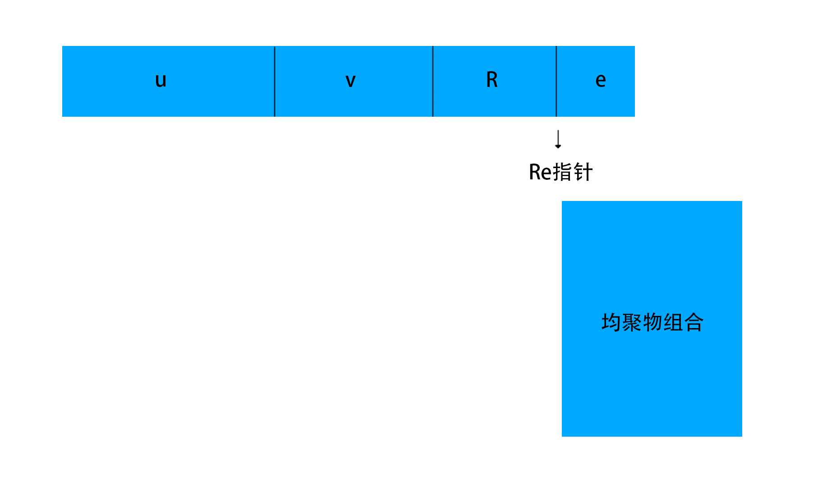
Key Laboratory of Advanced Design and Intelligent
Computing (Dalian University), Ministry of Education
ADIC

Slide 23
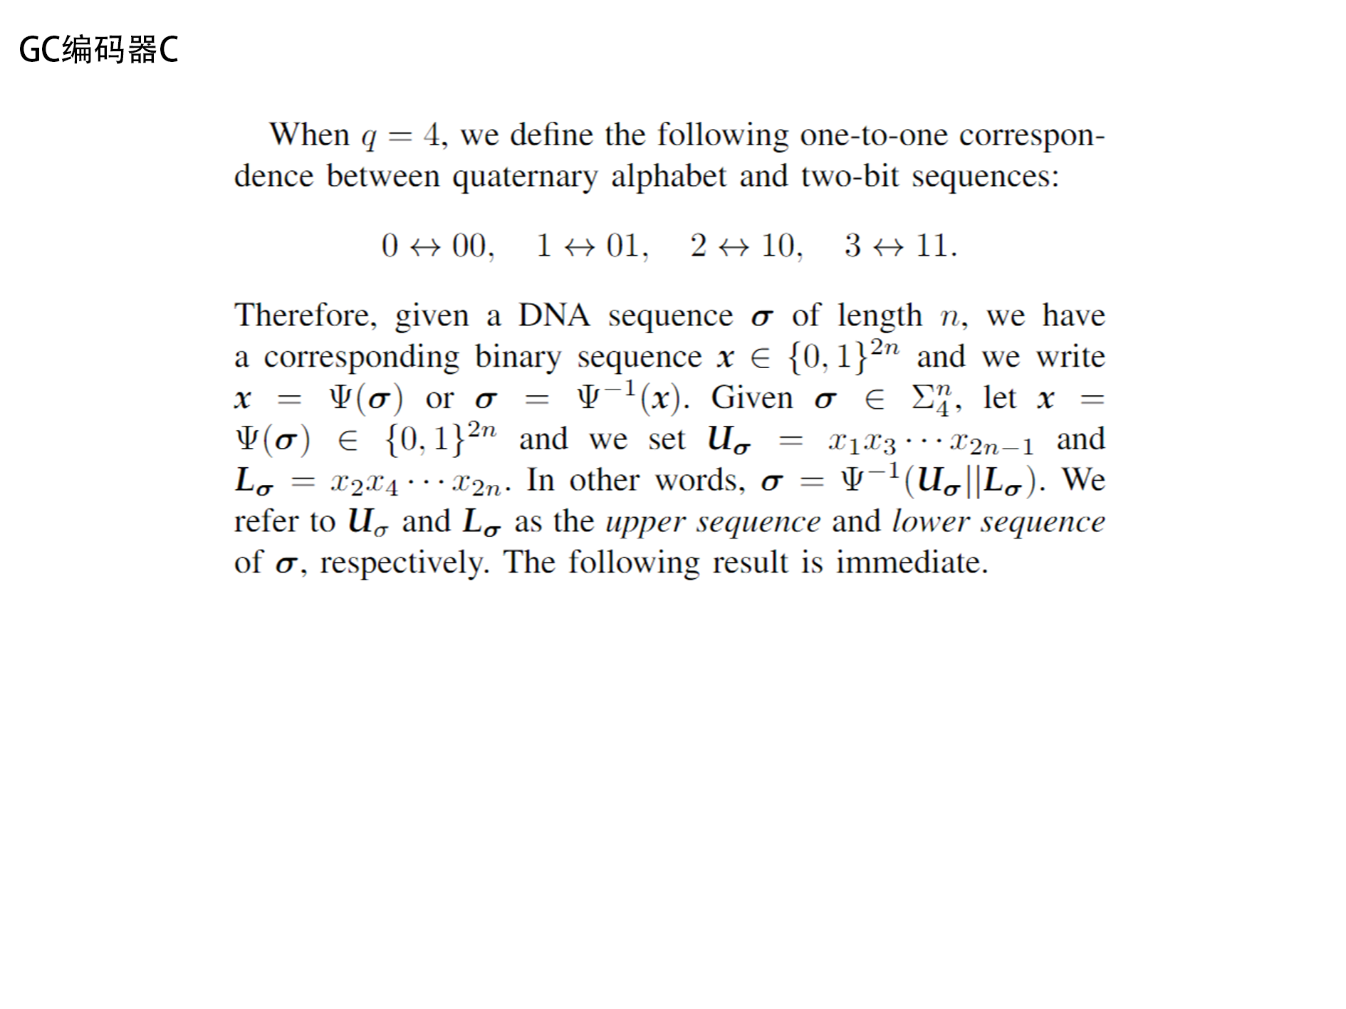
Key Laboratory of Advanced Design and Intelligent
Computing (Dalian University), Ministry of Education
ADIC

Slide 24
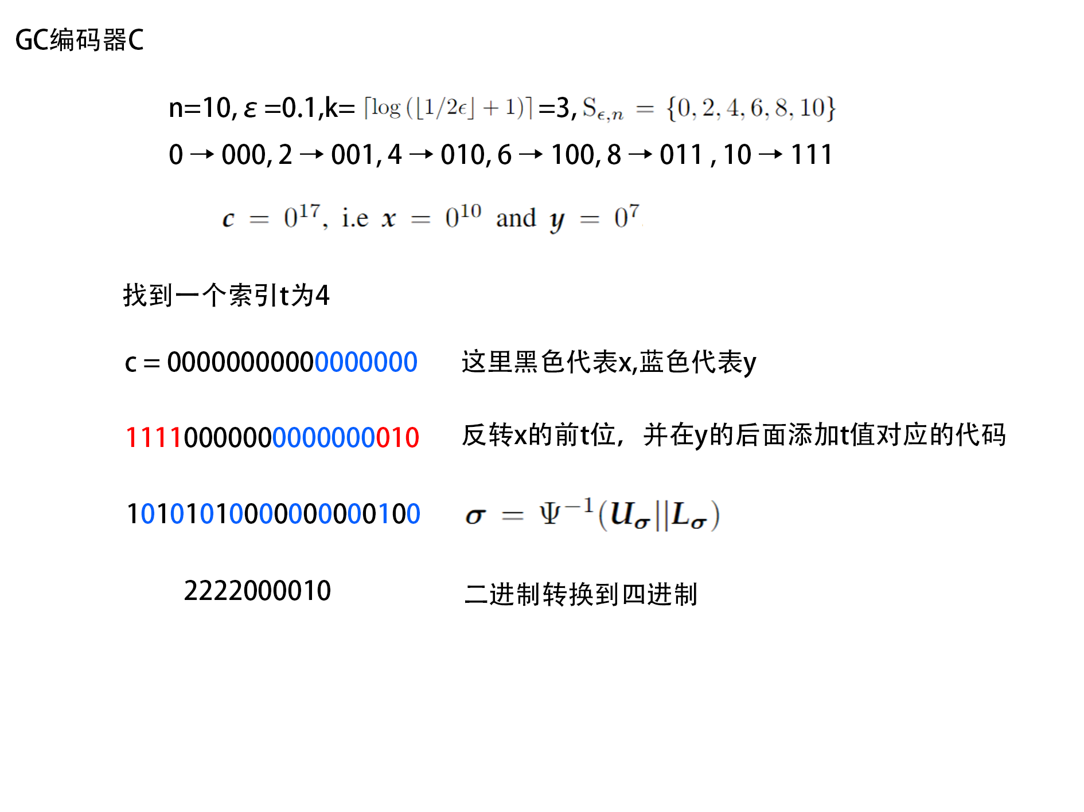
Key Laboratory of Advanced Design and Intelligent
Computing (Dalian University), Ministry of Education
ADIC

Slide 25
谢谢！

